Slide 1



IPNU IPPNU
KABUPATEN REMBANG
www.pelajarnurembang.or.id

Slide 2


Slide 3



Apakah IPNU itu ?
Ikatan Pelajar Nahdlotul Ulama merupakan tempat un tuk berhimpun, wadah komunikasi dan sebagai wahana kaderisasi pelajar NU sekaligus alat perjuangan Nahdlotul Ulama.
Ikatan Pelajar Nahdlotul Ulama merupakan salah satu badan otonom Nahdlotul Ulama yang turut membantu melaksakan kebijakan NU pada segmen pelajar dan santri putra.

Slide 4

History
Sejarah Kelahiran IPNU

Slide 5


Slide 6

Apakah IPPNU itu ?
Ikatan Pelajar Putri Nahdlotul Ulama adalah salah satu badan otonom Nahdlotul Ulama yang merupakan wadah kaderisasi pelajar NU sekaligus menjadi ujung tombak bagi perjuangan NU ( dulu, sekarang, dan akan datang.
Peran dan fungsinya sebagai pelaksana kebijakan dan Progam NU, yang berkaitan dengan kelompok masyarakat, pelajar, santri, mahasiswa sebagai basis keanggotaan IPPNU.

Slide 7
History
Sejarah Kelahiran IPPNU

Slide 8


Slide 9


TRILOGI IPNU IPPNU
BELAJAR
BERJUANG
BERTAQWA

Slide 10

dalil naqli dalil aqli
CARA BERFIKIR

Slide 11

Toleran &
Moderat
CARA BERSIKAP

Slide 12

Ikhtiar &
Berdoa
CARA BERTINDAK

Slide 13
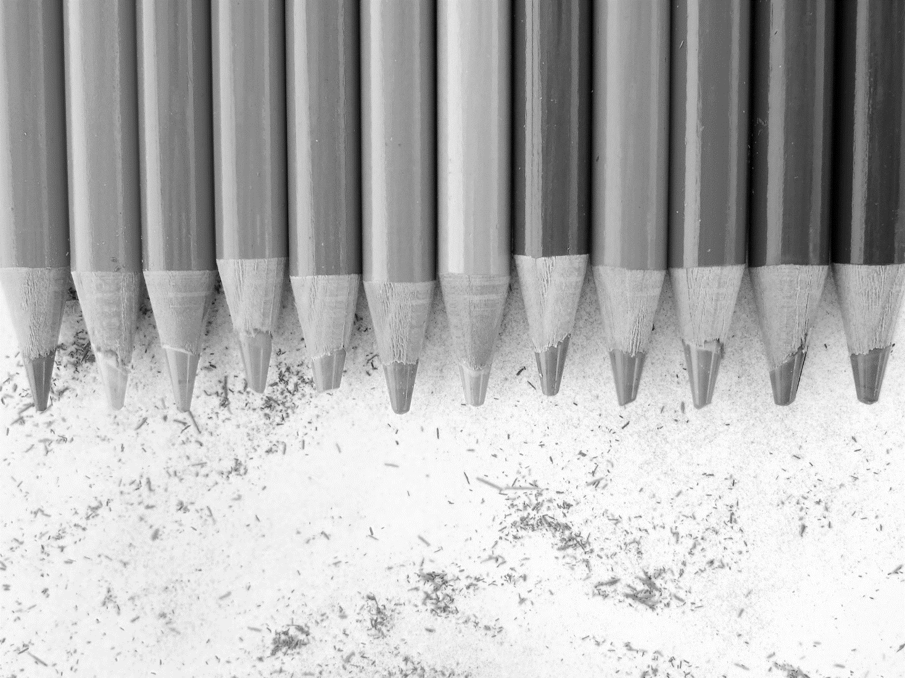
Sifat
IPNU-IPPNU bersifat keterpelajaran, kekeluargaan, kemasyarakatan, dan keagamaan

Slide 14
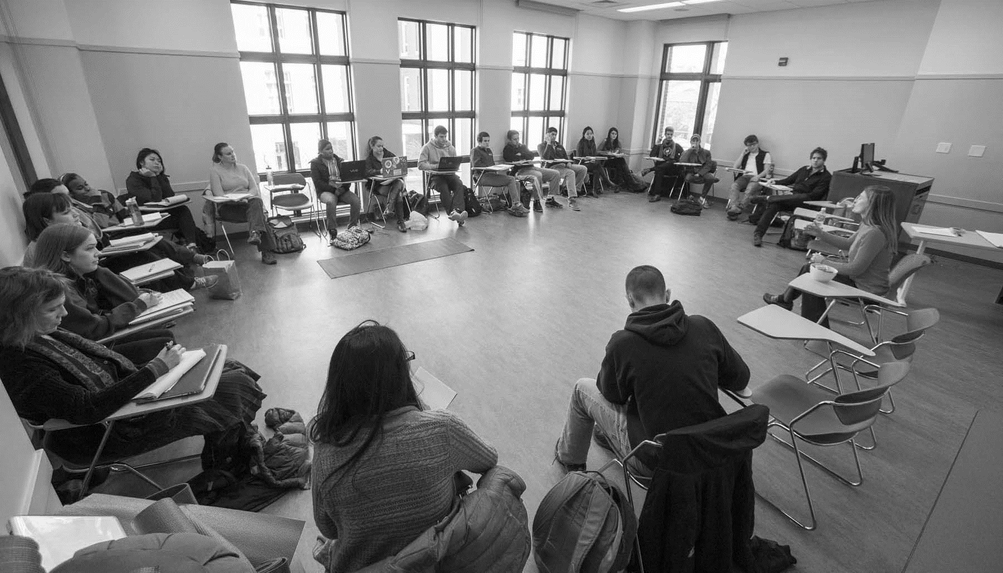
2.Fungsi
Wadah berhimpun pelajar NU untuk melanjutkan semangat jiwa dan nilai-nilai nahdliyin.
Wadah komunikasi & aktualisasi pelajar NU dalam pelaksanaan dan pengembangan syariat Islam.

Slide 15
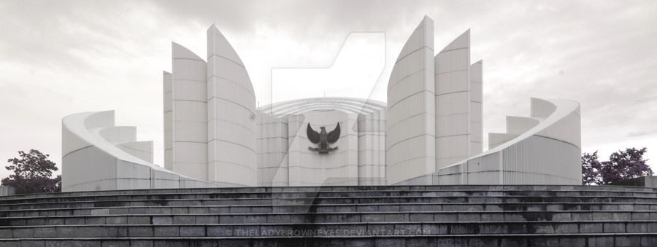
3. Azas
Berazaskan Ketuhanan Yang Maha Esa, kemanusiaan yang adil dan beradap, persatuan Indonesia, Kerakyatan yang dipimpin oleh hikmat kebijaksanaan dalam permusyawaratan perwakilan dan keadilan sosial bagi seluruh rakyat Indonesia.

Slide 16
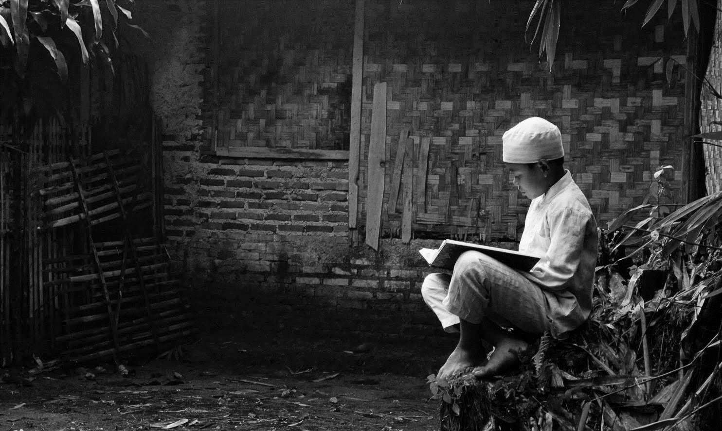
4. Akidah
Beraqidah Islam yang berhaluan Ahlussunnah wal jama’ah dengan mengikuti salah satu madzhab hanafi, syafi’i, maliki dan hambali.

Slide 17

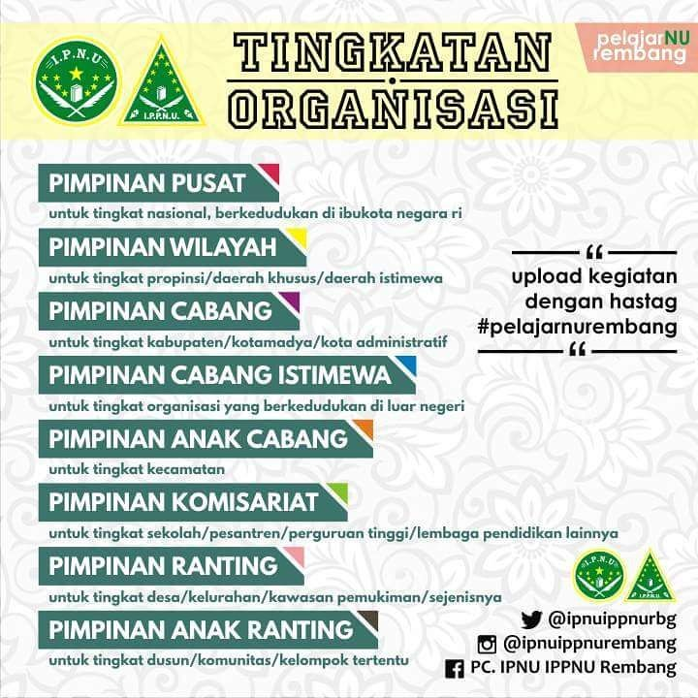

Slide 18
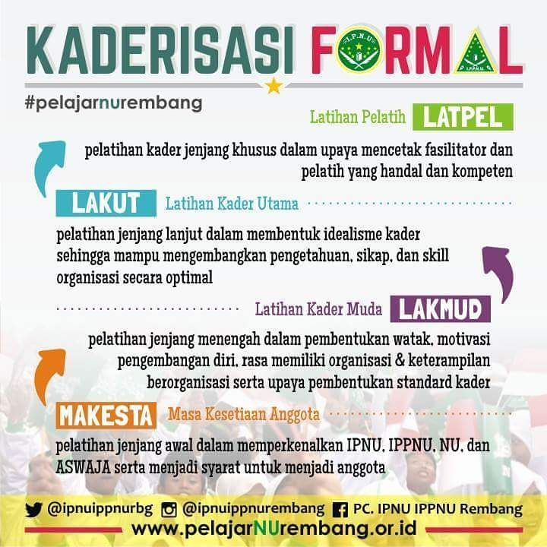

Slide 19

Bentuk bulat
Warna Dasar Hijau
Garis kuning melingkar
Dua garis putih mengapit
Akronim IPNU
Tiga titik pemisah akronim IPNU
Garis lurus tiga kiri kanan
Sembilan bintang
Dua kitab
Dua bulu angsa menyilang

Slide 20

Segitiga
Warna Dasar Hijau
Warna Putih
Warna Kuning
Dua buah garis mengapit
Akronim IPPNU
Lima titik di antara tulisan I.P.P.N.U
Dua kitab
Dua bulu bersilang
Dua bunga melati

Slide 21

UNTUNGNYA IKUT IPNU IPPNU
Terkenal
Wawasan dan jaringan luas
Skill meningkat
Stressing rendah
Nggak gabut
Kalau bejo dapat jodoh
#IPNIPPNUITUASIK

Slide 22
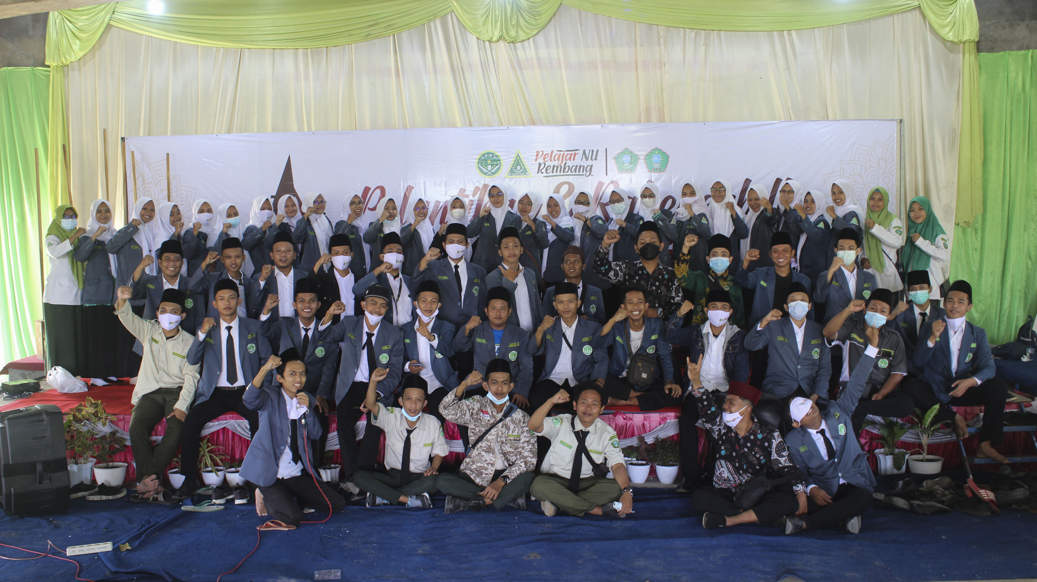
ADA PERTANYAAN?

Slide 23

SEKIAN DAN TERIMA KASIH
www.pelajarnurembang.or.id

